Slide 1

落实科学发展观
大力推行寿命周期费用技术
落实科学发展观
大力推行寿命周期费用技术

Slide 2
1 科学发展观是现阶段建设具有中国特色社会主义的崭新的发展理论，科学决策是科学发展的必然要求
科学发展观-----坚持以人为本，树立全面、协调、可持续的发展观，促进经济社会和人的全面发展。
科学发展观是我国经济社会发展的重要指导方针，是发展具有中国特色社会主义，建立节约型和环境友好型社会必须坚持和贯彻的重大战略思想。党的十七大强调把科学发展观贯彻落实到经济社会的各个方面。
科学发展观要求决策要科学，因决策的失误往往损失巨大，在必须转变决策理念和更新决策准则的同时，还需要科学决策的理论、方法和手段来提高科学决策的能力，做到以科学决策实现科学发展。

Slide 3
有关决策和管理的新理论、新技术、新方法的应用生产了巨大的经济效益和社会效益。
其中技术经济类占有重要的位置，寿命周期费用技术又具有基础性和支撑性的作用。
现今的一切决策中，几乎没有能回避经济因素的，人们无论做什么事，总要考虑花费问题，现在需要多少资金？以后还需要多少？是现在多投入好还是以后多投入合算？设备一生需要多少资金支持？如何科学、合理、高效的利用有限的资源？应用什么决策准则和工具等等。

Slide 4
2 寿命周期费用（LCC）技术－－科学决策的有力工具
LCC---项目/产品/设备在预期的寿命周期内，为其概念形成与定义、设计与开发、制造、安装、使用与维修、报废处置所支付的费用的总和，是产品从概念起直到被废弃处置的经历中消耗的全部资源量化为金额后的总和。
寿命周期费用（LCC）技术以全面估算一个决策所带来的所有费用作为决策的依据，对备选方案进行优选，是落实科学发展观的有力支撑

Slide 5
LCC——寿命周期费用
LCC
CI
CO
CM
CF
CD
CI——采办费用，包括采购成本及建设成本
CM——维护保障费用
CD——退役处置费用
CO——运行费用）
CF——不可用性费
在二级费用中包含环保所需的费用。

Slide 6
LCC理念 要求以全面、长远的眼光进行项目决策
不仅要考虑当前是否支付得起，而且要考虑以后如何负担：
不仅要考虑直接费用， 还要考虑相关的间接费用：
既要考虑设备系统本身费用，还要考虑环境保护必须的支出。
符合科学发展观
  而只考虑现在能供得起，不考虑以后代价的发展观或决策理念是导致开发项目建得起、用不起、修不起，保障不起，或需要花大量的资金进行更新改造等现象的根源。
  决策失误导致的浪费是最大的浪费，避免短视行为的良药是以LCC作为决策准则。

Slide 7

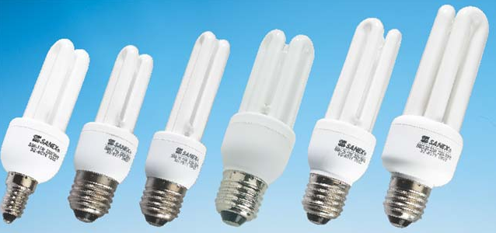
3种照明灯方案，使用寿命6000小时费用比较
方案 | 白炽灯100W | 长寿灯100W | 节能灯 18W
购置费 元 | 1.9X6=11.4 | 2.9X4=11.6 | 28.9 X 1=28.9
使用寿命 小时 | 1000小时 | 1500小时 | 6000小时
更换费用 元 | 6X2 | 4X2 | 1x2
电费用 元 | 6000x0.1x0.57 | 6000x0.1x0.573 | 6000x0.018x0.5
总 费 用 元 | 367.2 | 363.4 | 92.7
从购置费比较，白炽灯最便宜。
从LCC衡量，节能灯比其它两种节约274，4和270.6元，节约电492KW.h

Slide 8
决策准则：LCC最小。
LCC最小意味着消耗资源最小是对建设节约型社会的有力支持，也是可持续发展的必要保证。
LCC技术对节约资源、促进决策科学化、落实科学发展观的作用重大。这也是LCC技术从兴起发展到成熟应用的基本原因。
今天不仅有一批国际、国内标准和规范促进着LCC技术在全球各行业的应用，而且有大量的行政命令加以推动。

Slide 9
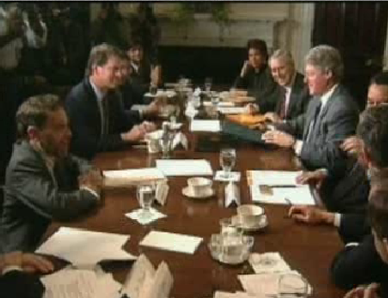
●1999年6月美国总统发布指令要求所有联邦机构“在制定有关产品、服务、建造和其他项目的投资决策中，需采用LCC分析”，其目的是“减少政府费用及减少能源和水资源消耗”。公认的资源丰富的国家， 如此大力推行LCC技术。
说明LCC技术的重要作用及所取得的经济效益

Slide 10
3 LCC技术的理念
基本原理：以费用作为统一的尺度，认为项目的差异都可通过各特征与费用关系，折算成金钱，用金钱的多少来衡量。
基本理念：
●要从项目一生、一个决策所激发的所有未来事件所消耗的费用。而不是仅从决策时发生的费用作为考虑问题的出发点。
●项目/设备一生发生的费用前期与后期相关联，早期各项决策对后期所耗费用的影响极大。LCC技术应早引入。
●影响LCC的最活跃因素是项目的可靠性、维修性、保障性(S M R) 。RMS与性能同样重要。

Slide 11
● 强调性能、费用、进度、保障等的综合强衡，以取得最佳的匹配。
●以LCC最小为决策准则，可在满足技术要求的众多备选发案中选出最优方案。
应用LCC理念进行科学决策，需要进行的工作：
开发LCC估算、LCC分析、LCC评价、 LCC管理等多项工作。是一个包括技术与管理的综合学科。
通常各类涉及经济问题的决策，都可以应用LCC技术

Slide 12
应用时机
整个寿命周期
寿命周期的任何阶段

Slide 13
LCC技术的主要应用时机和目的：
1 在项目的论证阶段估算出LCC,提供立项依据和预算建议。
2 以总费用最小作为决策准则，可在项目一生的多个决策时机（设计、生产、使用、维修、更新、报废等），在备选方案中抉择出总费用最优的方案。
3 促使从项目开发起就重视RMS。
4 在较早的时期辨识出项目一生对LCC影响最大的高费用因素。
5 支持招标、签约、选择合同单位。

Slide 14
LCC应用对象
现今的重大决策没有不与费用发生关联，只要决策关系到未来的费用，寿命周期费用的观念和技术就能为行动提供科学的依据和方法。
民用设备、军用装备、项目、系统、行业、建筑、交通、公益等等。
初投资大、规模大用LCC评价效益大。
小型通用部件用途广、数量大节省费用不容忽视。
个人各种购置决策。

Slide 15
4 LCC技术在我国的应用情况
LCC委员会工作：
LCC技术的应用：
钢铁冶金、电力、石油、港口机械、造船、铁路、石油、化工、医药、 纺织和矿山等方面。
研究机构、高等学校教学、科研等。
国防建设方面：
LCC技术起步早、应用面广、效果明显。
在装备的论证、选型购置、现代化改进、维修策略、 使用方案、延寿、退役处置等各类决策中，均尝试使用LCC技术分析评价，尤其是在服役年限的确定和延寿技术的论证中，使用LCC较普遍、技术比较成熟、效果更为显著。

Slide 16
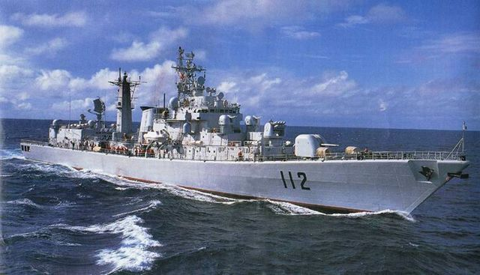

Slide 17
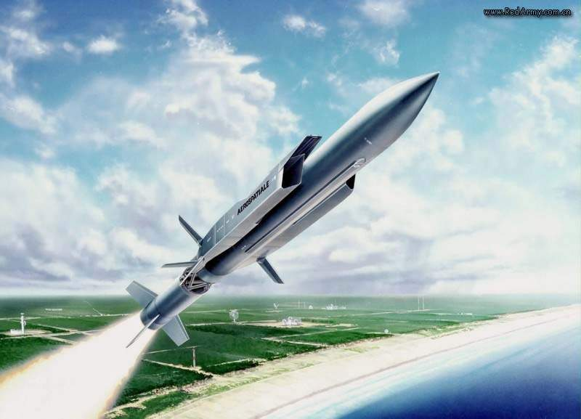

Slide 18
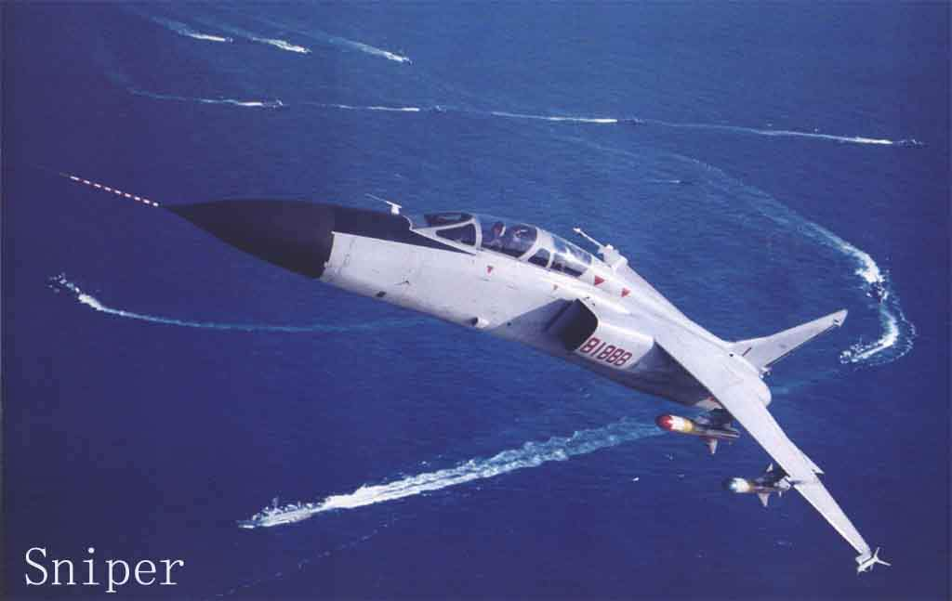

Slide 19
在交通运输系统方面
(1) 上世纪90年代某港口机械，建立了设备的购置、更新和维修的管理决策模型，对设备进行了LCC的分析，仅M10—25型门机更新和45千瓦牵引车等四项作出的选型决策取得明显的经济效益。
(2) 某铁路站对使用已旧、故障频繁的设备楼电梯提出大修、更新、技术改造等三种处理方案，应用LCC评价法，得出三种方案实施后的年平均费用分别为3.85、4.11、1.93万元，采用第三方案后，获得了良好的经济效益。
(3) 对我国未来5年将新建的四纵四横铁路快速客运通道及三个城市之间的快客运系统 轨道结构形式的研究。
(

Slide 20
(4) 2005.9在南京召开了全国沥青路面技术研讨会，针对高速公路沥青路面早期破损严重问题，公路司提出必须树立LCC新理念，应用LCC技术，统筹考虑前期建设成本和后期护养费用，降低LCC。相关单位在“沥青路面罩面厚度选择”“最佳护养方案的确定”和“多年冻土区沥青路面的分析”等一批研究中获得了很好的效果。
(5) 近期地铁有关工程设计单位应用LCC技术分别对地铁车辆材料、供电设备、信号系统、售票服务系统设备、通风空调系统、自动电梯扶梯设备等进行LCC分析，所得结果为设备选型决策提供了依据。
此外，据文献报道航天系统也在积极应用LCC技术，并取得显著的效果。的轨道结构方案，采用了LCC技术优选出无碴轨道的方案，为高速铁路建设轨道选型决策提供了有力的支持。

Slide 21
能源工程
电力系统应用LCC技术近几年来进展较快。
某电力公司在电力行业率先开展寿命周期成本管理项目的研究和应用，将LCC作为招投标的重要指标，试点项目成功后，在多个项目上推广应用。
国家电网公司所辖的部分电力公司，正在大力推广和应用LCC技术。
据资料报道，关于核电站的LCC工作也在研究

Slide 22
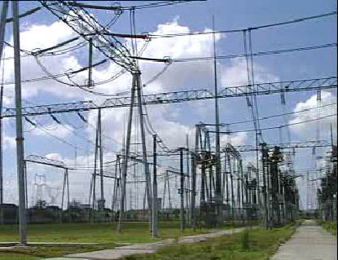

Slide 23
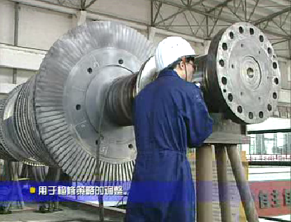
检修策略

Slide 24
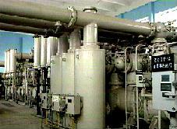

Slide 25
石油化工系统
(1) 上个世纪90年代，某石油管理局和某大学对油田专用设备的更新决策进行研究，用LCC方法对压裂设备的经济寿命进行计算。按计算的经济寿命更新，全油田64台压裂设备共节约349万元。现今该管理局正在为深入应用LCC技术，开展全面的数据的积累工作。
(2) 2007年胜利油田石油管理局与LCC委员会合作，针对新建8000HP 多功能工作船的建造，开展了“LCC技术在海洋重大装备建设中的应用” 项目的研究，现正在进行中。

Slide 26
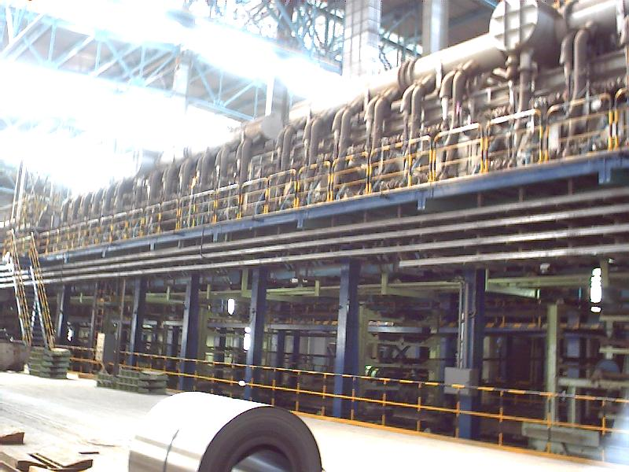
钢铁冶金系统
(1) 某钢铁公司硅钢片厂在二期扩建工程中，应用LCC技术选择扩建工程的设备水平、确定设备的安全裕度和设备购置的国内国外分交，有效地控制了概算，扩建工程国内设备投资比概算降低7%。

Slide 27
(2) 某焦化公司运用LCC方法于3#焦炉的更新改造取明显经济效益后，又对9＃、10＃焦炉建设方案进行LCC评价，为科学决策提供支持
（3）LCC管理：数据积累、设备管理等武钢、宝钢、鞍钢、邯钢等都开展LCC工作。

Slide 28
建筑行业
（1）国家建设部大力发展绿色建筑
绿色建筑－－在建筑的全寿命周期内，最大限度地节约资源，保护环境和减少污染，为人们提供健康、适用和高效的适用空间与自然和和谐共生的建筑。发展绿色建筑为贯彻执行节约资源和保护环境的感觉技术经济政策，LCC技术为实现此目的提供了各种决策提供技术支撑。
绿色建筑物的设备LCC分析成为设计研究部门热议的课题。

Slide 29
(2) 某建筑设计院在某住宅小区暖通节能系统工程设计中，应用LCC技术对四种集中冷热源方案计算出暖通节能系统的初投资、运行费和LCC值，综合分析评价后确定出最合理的方案。
(3) 我国东北某地区对建筑屋供暖的四种方案（地源热泵＋地板供暖、电加热＋地板供暖、城市集中供热＋地板供暖或散热片供暖），以LCC最小为准则评价后，提出地源热泵＋地板供暖是该地区的最优方案。
其它行业矿山、医疗、化工等都有应用LCC技术进行决策的一些实例不多介绍。

Slide 30
5 对大力应用LCC技术的建议：
1 提高认识转变观念
LCCC技术---为做出资源消耗为 最小的各类决策的极为得力的工具：把重当前费用转变为重视LCC,早期介入
2 加强领导，顶层推动，
3 大力推广和培训－－广泛掌握技术
4 抓紧立法－－技术法规和手册
5 逐步打牢基础－－积累信息
6 编写培训教材－－强化工程指导性
7 开展科研和学术活动－－开发适合于国情的LCC技术

